Slide 1
LogDNA-Mezmo
Presentation by – Eldar Eyvazlı

Slide 2

Giriş
LogDNA (Yeni adı ilə Mezmo), şirkətlərə bir çox mənbədən log məlumatlarını toplamaq, izləmək və təhlil etməkdə kömək edən log idarəetmə və təhlil vasitəsidir.

Slide 3
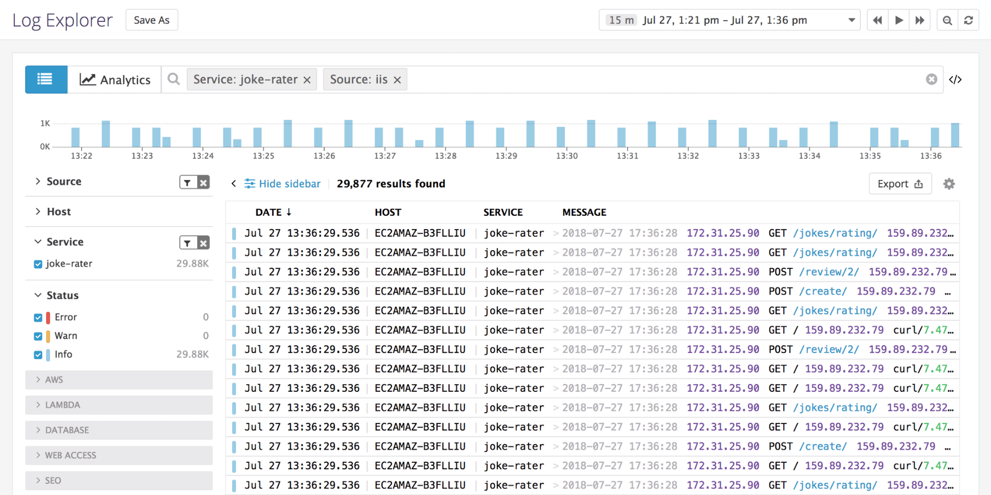
LogDNA əsas xüsusiyyətləri
Real-vaxt zamanı logları toplama: Müxtəlif mənbələrdən logları real vaxtda toplayır və birləşdirir, istifadəçilərə sistemlərin vəziyyətini dərhal görməyə imkan yaradır.
Axtarış və Filtrləmə: İstifadəçilər kompleks axtarışlar edə və filtrlər tətbiq edərək logları effektiv şəkildə analiz edə bilərlər.
Xəbərdarlıq və Bildirişlər: LogDNA spesifik şərtlər və ya həddlər əsasında xəbərdarlıqlar göndərə bilər, bu da komandaların mümkün problemlərə tez cavab verməsini asanlaşdırır.

Slide 4

LogDNA əsas xüsusiyyətləri
Vizualizasiya və Panelər: LogDNA, məlumatları daha asan başa düşmək üçün vizualizasiyalar və panellər yaratma alətləri təklif edir.
İnteqrasiya: LogDNA müxtəlif digər alətlər və platformalarla inteqrasiya olunur, məsələn, cloud xidmətləri, izləmə alətləri və hadisə idarəetmə sistemləri ilə birgə işləyir.

Slide 5
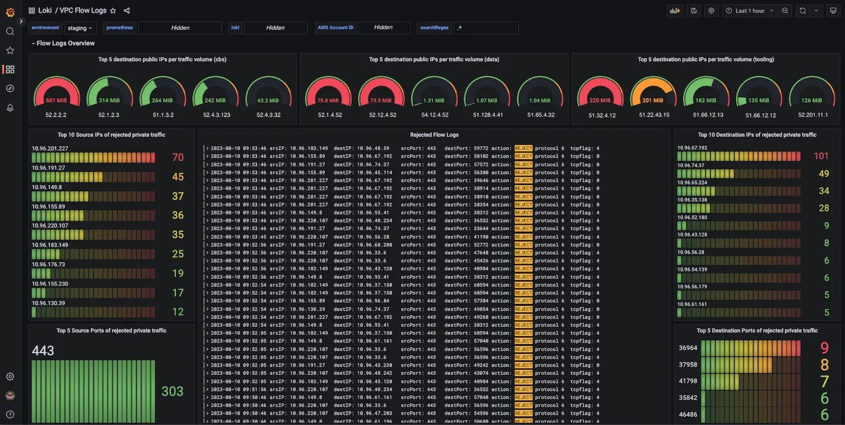
LogDNA əsas xüsusiyyətləri
Təhlükəsizlik və Uyğunluq: Məlumat təhlükəsizliyi və uyğunluq üçün xüsusiyyətləri dəstəkləyir, məsələn, giriş nəzarəti və məlumatların saxlanma politikası və s.
Ümumilikdə, LogDNA log idarəetmə prosesini sadələşdirməyə və istifadəçilər üçün daha əlçatan və rahat tətbiq oluna bilən etməyə yönəlmişdir.

Slide 6
Thanks for Attention!

